Slide 1
Kūtsmēslu PROJEKTS
LVĢMC

Slide 2
SATURS

Slide 3
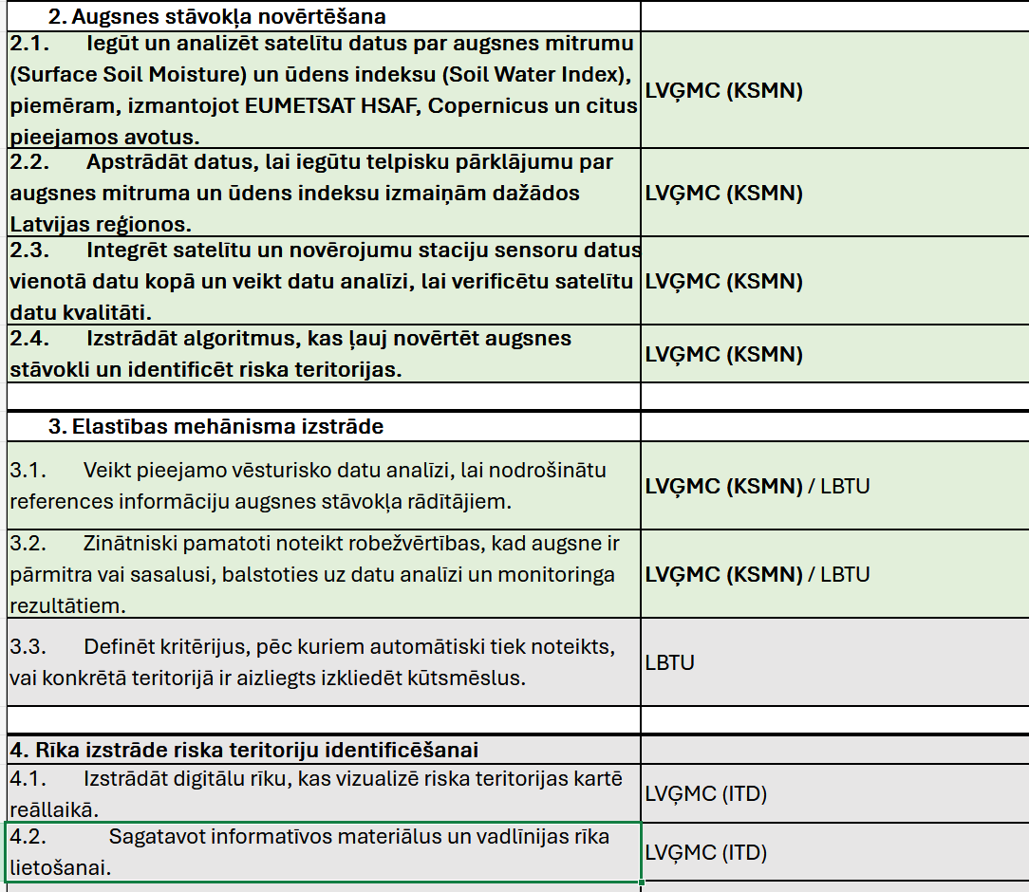
Notes:
EUMETNET atbild par datiem, novērojumiem, radaru, nowcastingu. ECMWF atbild par vidēja termiņa prognozēm. Līdz ar to EUMETNET atbild par ML ārpus vidēja termiņa prognozēm un DA. Bijām ar Amandu pagājšgad Ofenbahā uz E-AI. WMO tikai šajā decembrī izlaida Callu/action plan, kā visiem jāstrādā.
EUMETNET, ECMWF – eiropas meteoroloģiskās kompānijas

Slide 4
Notes:
MLP dalībnieki ir tie, kas attīsta modeļus. No ECMWF ir iniciatīva. AIFS – ECMWF radītais globālais ML modelis

Slide 5
Notes:
MARS datubāze ir pāri 700 petabaitiem. Satelītdati ir vēl vairāk… Katru dienu simtiem terabaitu nāk klāt. Fiziskas funkcijas: ja ir relatīvais mitrums un temperatūra, tad zinām absolūto mitrumu.

Slide 6
Notes:
Šobrīd ansambļi tiek atzīti par labāku variantu nekā deterministiski, bet sākotnējais sadalījums ir šāds. WP1 un WP2 ir daudz kopīgu lietu.

Slide 7
Notes:
Dažādas metrikas dažādiem parametriem – zils ir AIFS ir labāks. https://sites.ecmwf.int/aifs/scorecards/aifs_ens_1.html katru līniju var noklikšķināt

Slide 8
Notes:
Datasets ir 4D/5D: laiks, parametrs, ansamblis, vieta (prognozes solis). Tos var saplacināt uz 1 vektoru. Ansambli var pieņemt par 1, un laiks ir fiksēts ML vajadzībām.

Slide 9
Notes:
Fiksētais laiks ir salikts pēc kārtas. Konkrēti savienojumi procesorā ir specifiskāki. Var būt multi in-out, noise, utt.

Slide 10
Notes:
Ansambļiem tiek procesorā pievienots noise vektors, kuru tad modelis iemācās optimizēt. Troksnis – CRPS katrā vietā tika optimizēts atsevišķi, un prognoze 20C un 10C blakus netika nekā sodīta. Kā arī scale aware – kļūda maza lietus mākonīša dēļ ir tāda pati, kā klimata izmaiņu kļūda. CRPS – continuous ranked probability score. FFT – fast fourier transform. Polu virzienos ir Legendre transform, jo tur ir singularities. Bris apvieno gan pointwise loss, gan frequency loss.

Slide 12
Notes:
Tā kā MI patērē relatīvi daudz enerģijas, redzkur daudz grafiku, kāpēc šoreiz nav tik traki

Slide 13
Notes:
Problēma ar FFT un Stretched-grid / LAM reģionālajiem modeļiem! Reģionālo modeļu starpība: LAM – līdzīgs NWP LAM, ņem boundary no globālas prognozes. SGM – simulē pasauli retā režģī un Baltiju blīvā režģī, nav atkarīgs no ārējām prognozēm tik ļoti. 6h solis ir labākais, 3h ir iespējams, bet 1h nekontrolēti aug kļūda, tāpēc pāreja uz 1h ir ar citu pieeju. Latent rollout: bez pārejas uz fiziskajiem parametriem ik pēc 6 stundām. AIFS-DOP – bez fiksēta režģa, ar 12h soli. Multi-decoder: norvēģi un somi no fiksēta modeļa mēģina paredzēt jaunus parametrus. Teorētiski jaunus parametrus var paredzēt arī no esošajiem, bet tur ir par daudz trokšņa.

Slide 14
Notes:
Pieejami Confluence lapā (privāta, prasiet man papildus info)

Slide 15
Notes:
Arī amerikāņi izmanto ERA5! https://climate.copernicus.eu/copernicus-climates-era6-reanalysis-production-starts 2027 gada beigās sāks publicēt. Visi LAM/SGM ir ar augstākas izšķirtspējas datiem (MEPS – 2.5km, ICON – 5km, Swiss – 1km), jo ERA5 ir 31km izšķirtspēja (mēs izmantojam 100km!). AIFS N320 43 gadi ir 7TB.

Slide 16
Notes:
Tradicionālais ML var attēlot vērtības tikai starp treniņvērtībām, bet DeepML ir lielāks potenciāls. Uzticamība: piemērs ar lietu un zemes mitrumu.
Izšķirtspēja: 6 stundu solis, globāli 31km

Slide 17
Notes:
Izstrādā ECMWF, bet tagad praktiski visi MLP dalībnieki pie tā strādā (vienkārši implementē savu kodu github branchā) . Anemoi ir frameworks nevis modelis!

Slide 18
Notes:
All-hands notiek reizi pusgadā, kur visi WP kopīgi apspriež izdarīto un nākotnes plānus.

Slide 19
ALL-HANDS
Notes:
Šeit nav MeteoSwiss – tas atrodas pie Cīrihes lidostas. Šeit atradās pirmā kalnu met novērojumu stacija 1879. gadā.

Slide 20
Notes:
Tas ko mēs darījām – čakarējāmies ar CUDA ļoti ilgu laiku. Tā ir principā galvenā atziņa.

Slide 21
Notes:
Sākšana no checkpointa ļoti samazina treniņa izmaksas, jo pielāgošana (finetuning) ir agri jāaptur, lai nepieļautu overfitting. Divi dažādi varianti!

Slide 22
Notes:
Pieminēt arī AI Weather Quest! Un Nowcastingu!

